Slide 1
Dino Run and Jump
Progetto di informatica 2021-2022
Michea Colautti, Nadia Fasani, Thomas Sartini
Notes:
Non dire troppo su di te

Slide 2
Indice
Introduzione
Analisi
Progettazione
Implementazione
Test
C0nclusioni

Slide 3
Introduzione Informazioni generali
Il gruppo

Slide 4
Introduzione Il progetto
Dino Run and Jump
Multigiocatore
Multipiattaforma
Dal 27.01.22 al 05.05.22
Waterfall

Slide 5
Introduzione Lo scopo
Migliorare
Realizzare
Documentare
Presentare

Slide 6
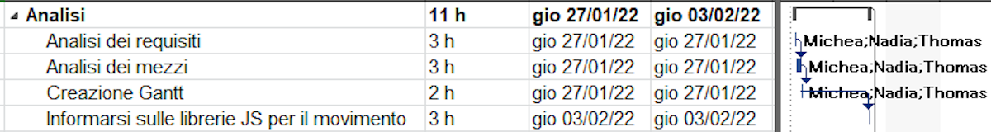
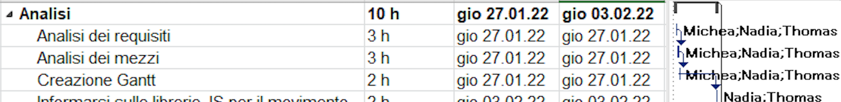
Analisi In generale
Preventivo
Consuntivo

Slide 7
Analisi Requisiti principali
Chrome Dino Manuel Grosso
Server Firebase
Sensori del telefono
Multiplayer
Sessioni

Slide 8
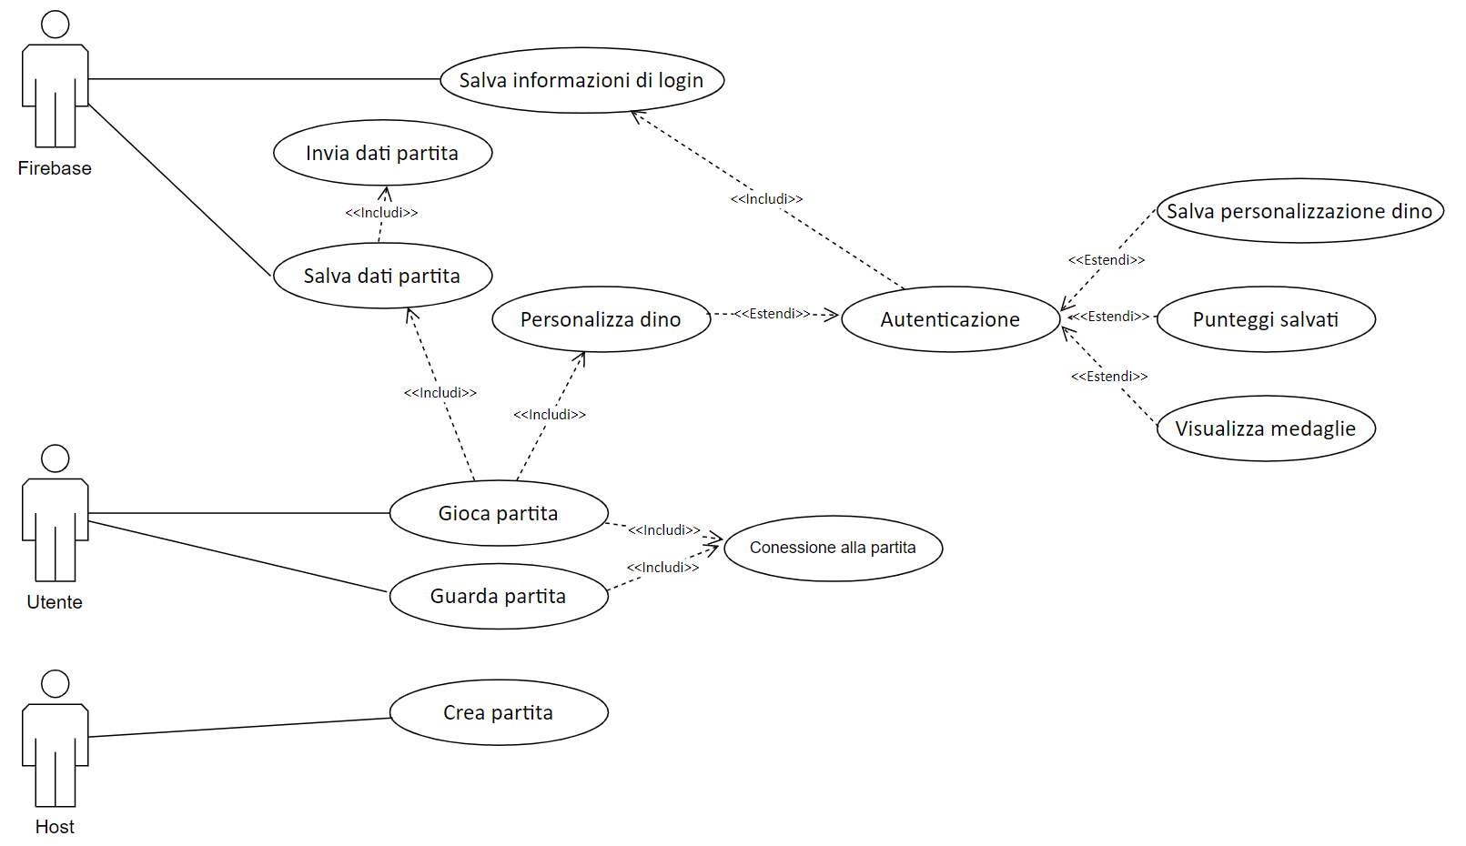
Analisi Use Case

Slide 9

Analisi Firebase
Fondato nel 2011
Acquisito da Google nel 2014
Fornisce
Gestione utenti
Realtime database
Storage online

Slide 10

Analisi Phaser
2013– Phantom Storm
Gratis
Cos’è
Framework per giochi 2D
Multipiattaforma → HTML5
Semplifica la gestione del gioco

Slide 11
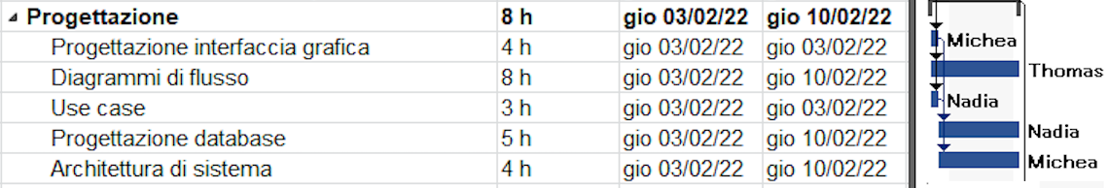
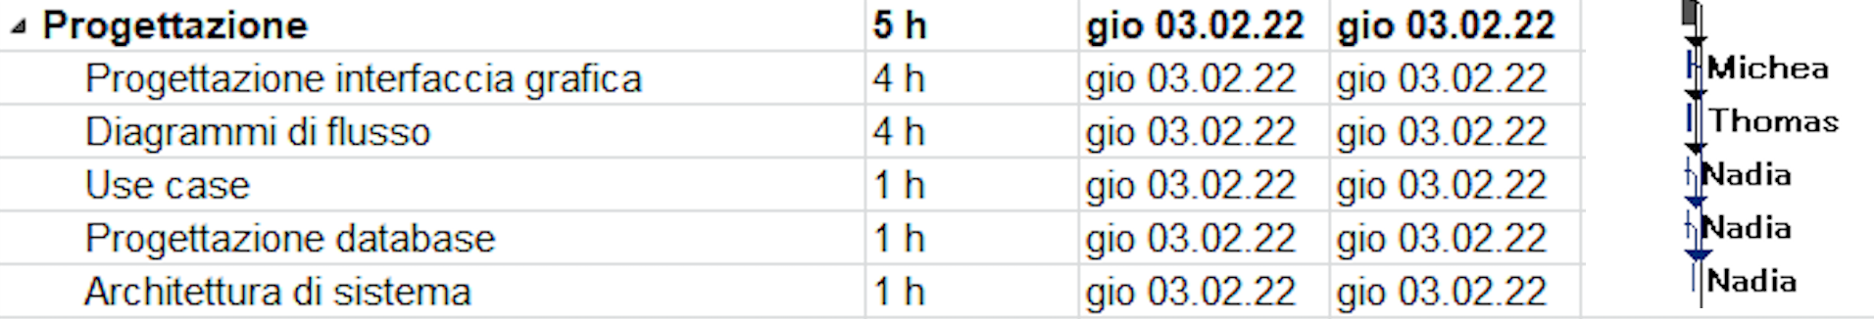
Progettazione In generale
Preventivo
Consuntivo

Slide 12
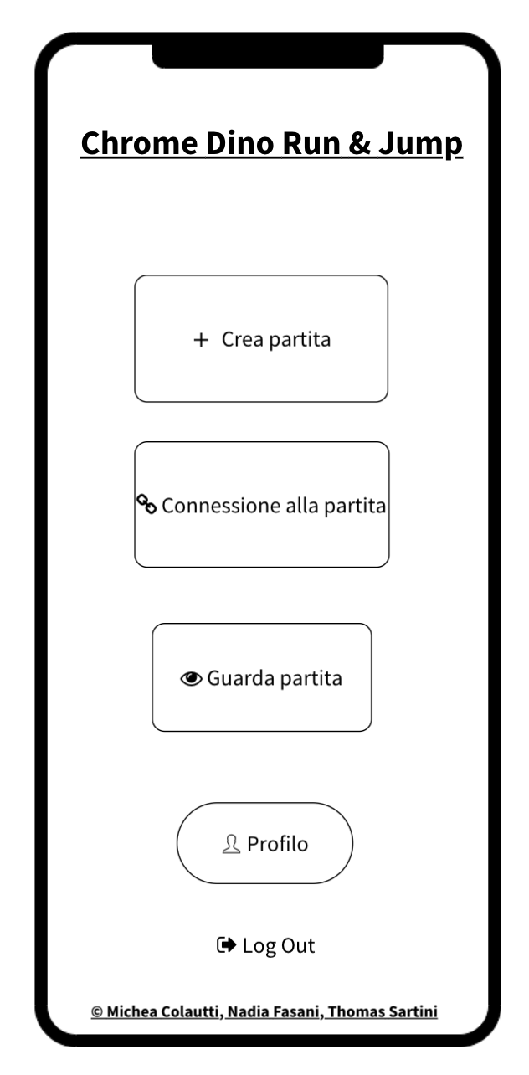
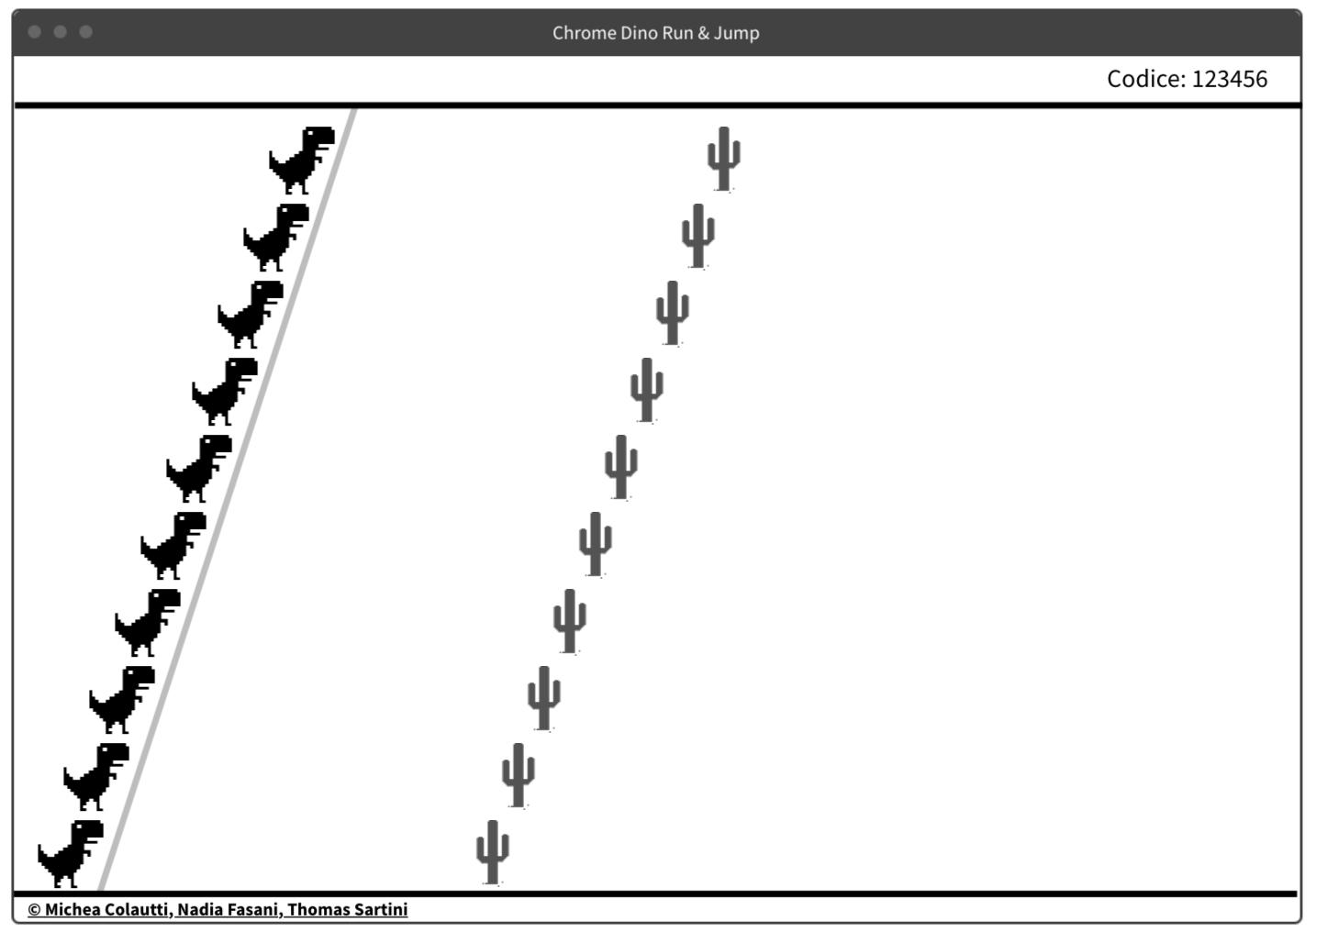
Progettazione GUI

Slide 13
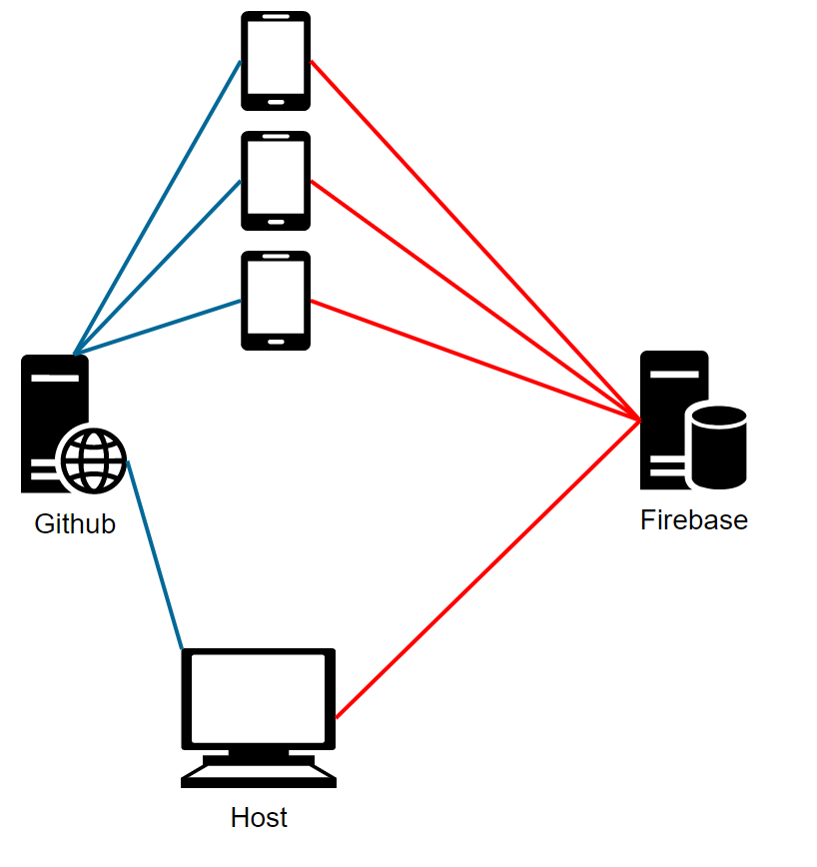
Progettazione Architettura
Notes:
FORMA>DIM>RESTO

Slide 14
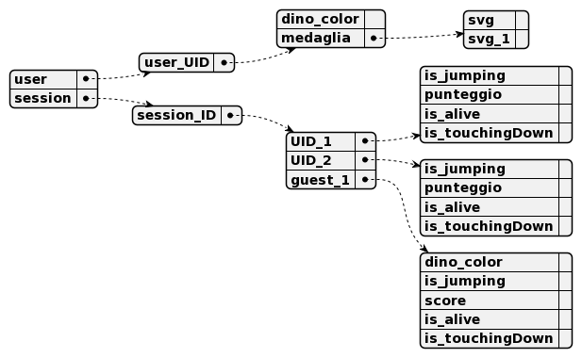
Progettazione Database
Notes:
FORMA>DIM>RESTO

Slide 15
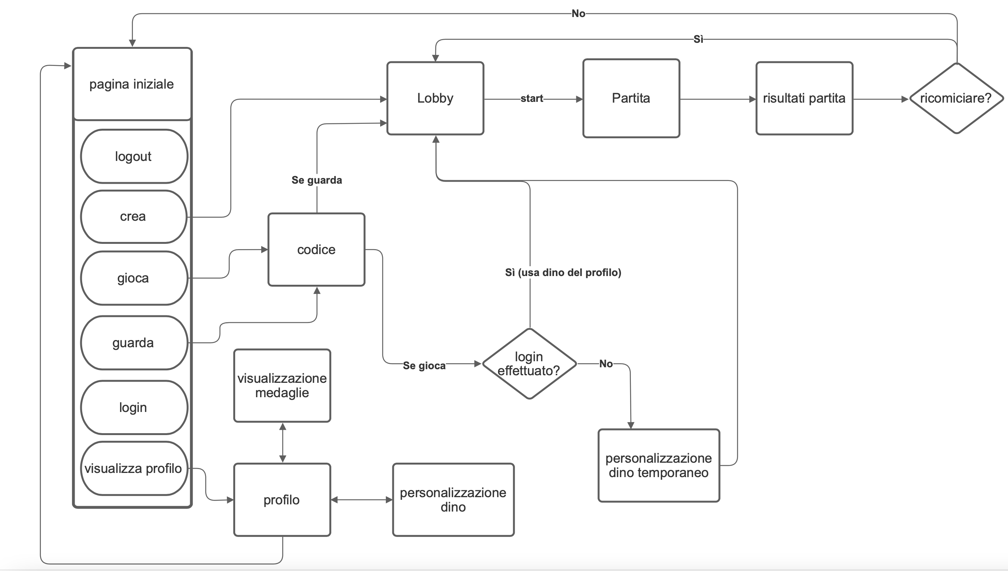
Progettazione Flussi
Notes:
FORMA>DIM>RESTO

Slide 16
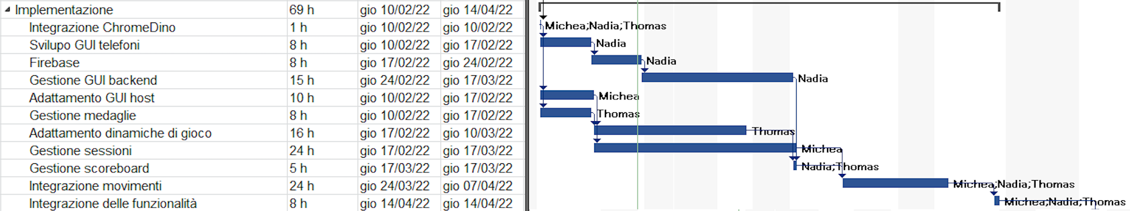
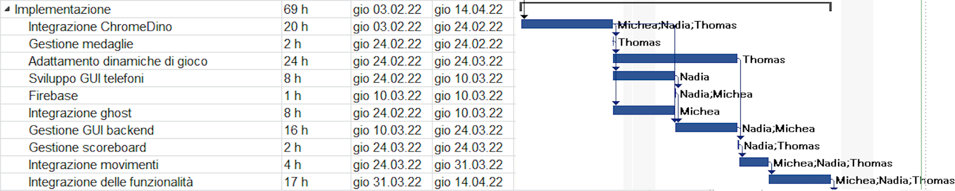
Implementazione In generale
Preventivo
Consuntivo

Slide 17
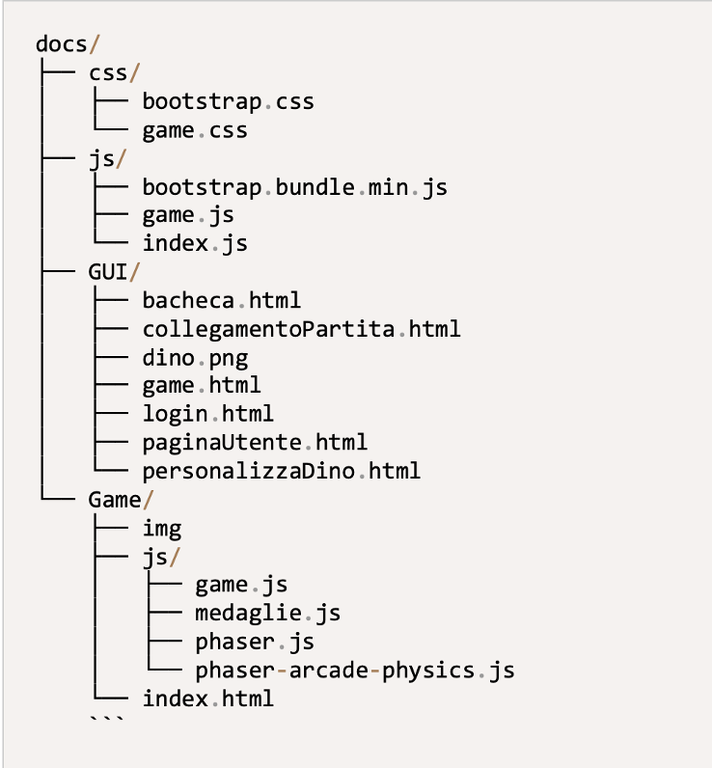
Implementazione Struttura

Slide 18
Implementazione - 1 Refactor
Chrome Dino Manuel
Comprensione
Adattamento
Miglioramenti

Slide 19
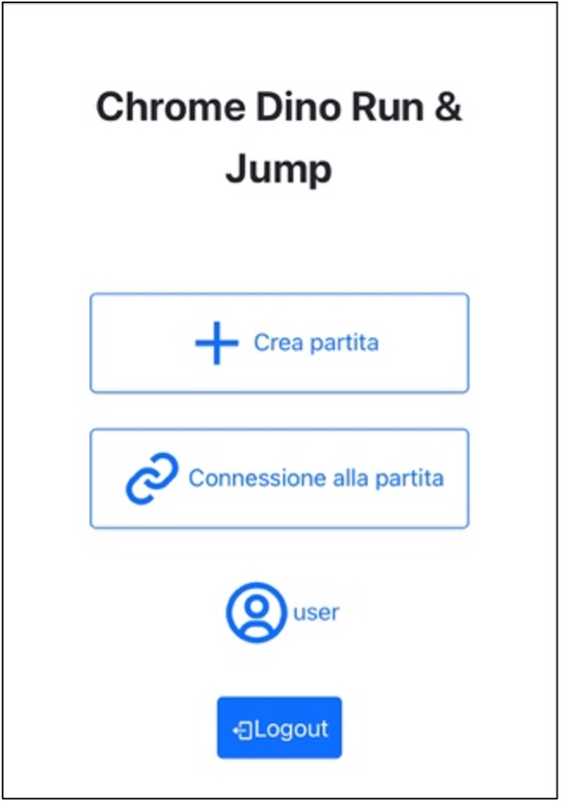
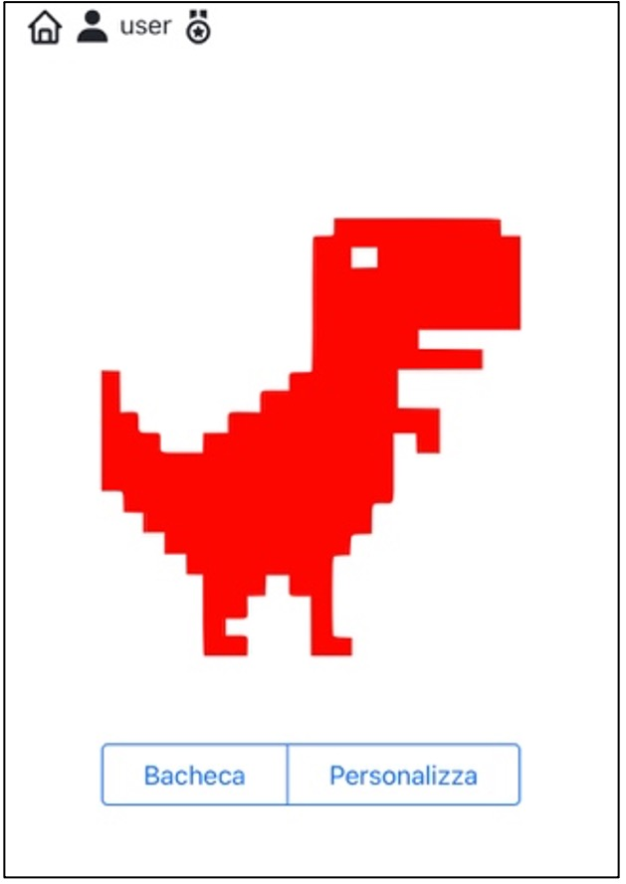
Implementazione - 2 Implementazione della GUI
Bootstrap

Slide 20
Implementazione – 3 Scene del gioco
Lobby
Scena di gioco
Leader board

Slide 21
Implementazione – 3.1 Lobby
Preload:
Definizione risorse
Create:
Creazione del gioco
Update:
Aggiunta degli utenti
Aggiornamento grafica

Slide 22
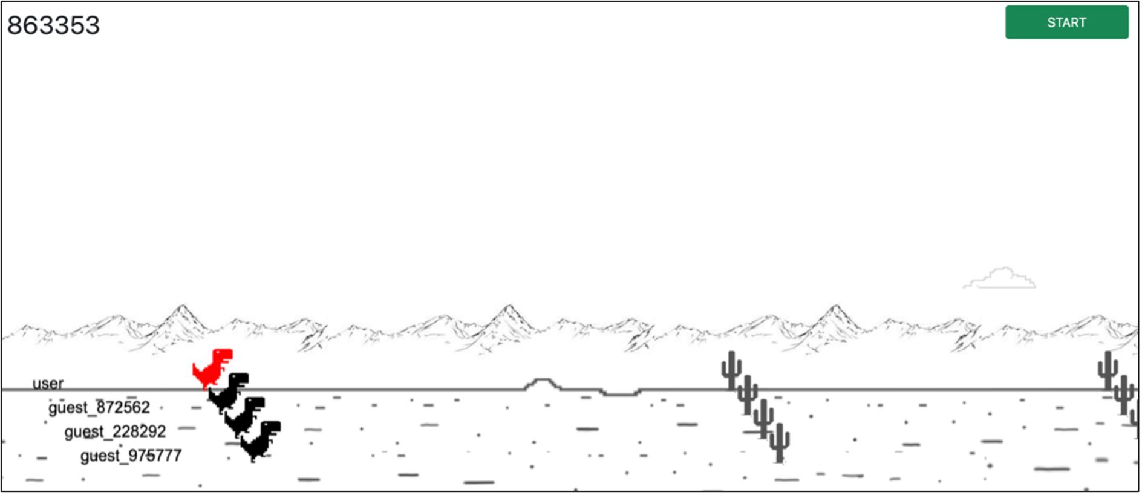
Implementazione – 3.2 Scena di gioco
Preload:
Definizione risorse
Create:
Creazione del gioco
Update:
Rilevamento movimenti
Aggiornamento della grafica

Slide 23
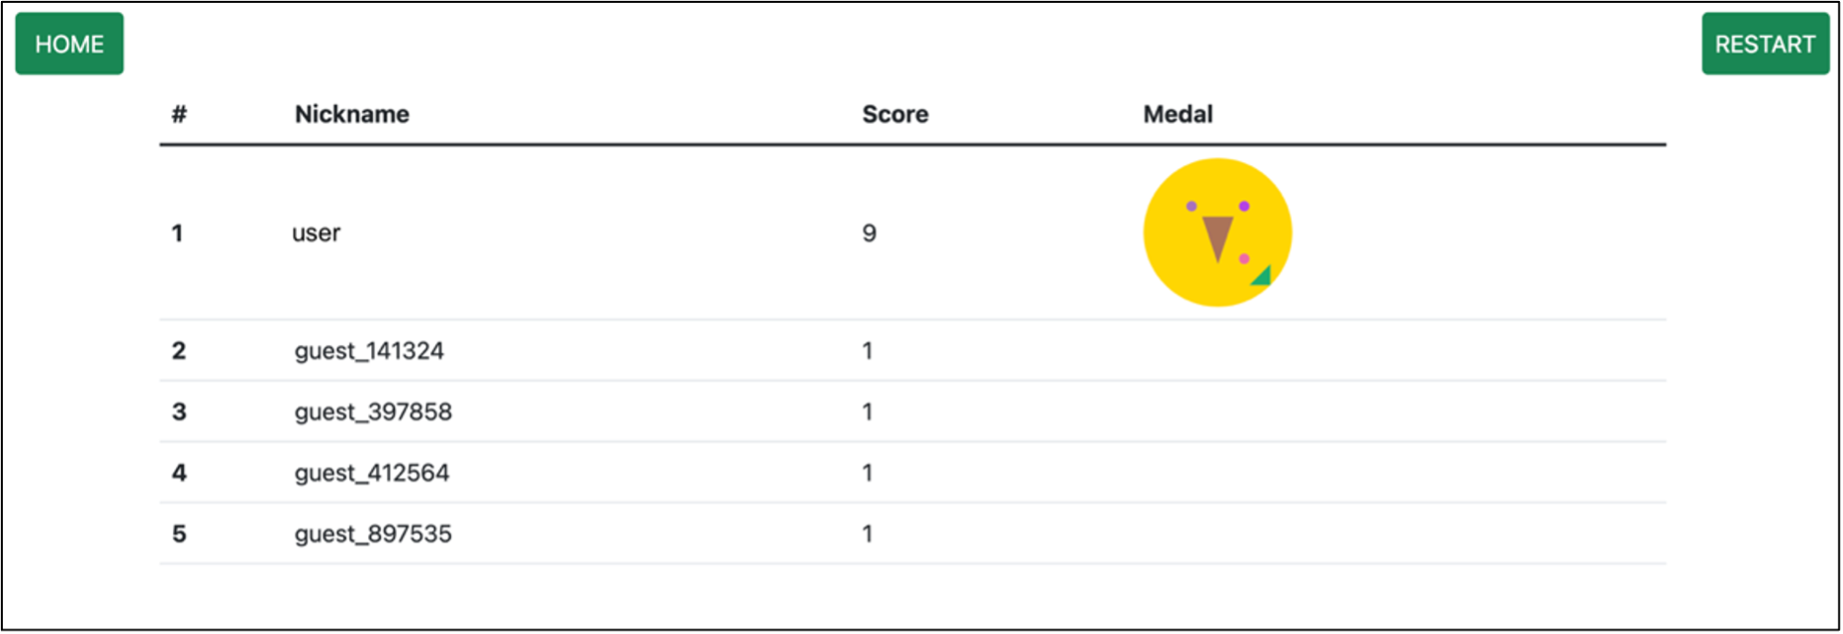
Implementazione – 3.3 Leader board
Caricamento classifica:

Slide 24
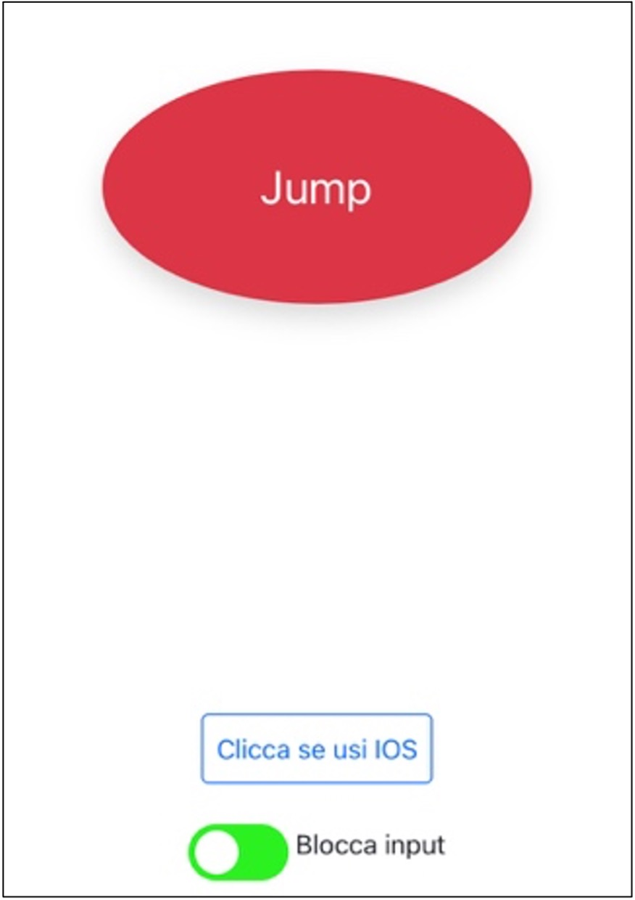
Implementazione – 4 Lato utente
Inserimento codice
Personalizzazione
Cattura dei movimenti

Slide 25
Test In genrale
Preventivo
Consuntivo

Slide 26
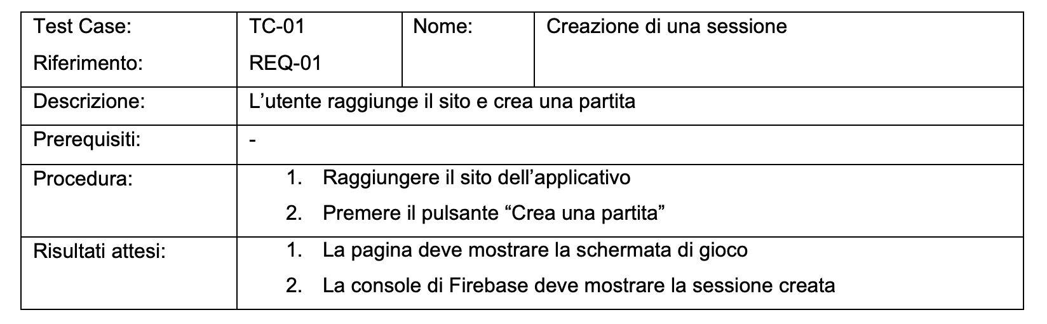
Test Modalità
Protocollo di test
Test paralleli allo sviluppo

Slide 27
Conclusioni
Grazie per l’attenzione

